Slide 1

OpenBook
Home Library

Slide 2

Цель проекта:
Создать электронную библиотеку со встроенным устройством чтения электронных книг и широкими возможностями персонализации

Slide 3
Что уже есть
Аналогичных программ много.
Самые популярные примеры:

Slide 4
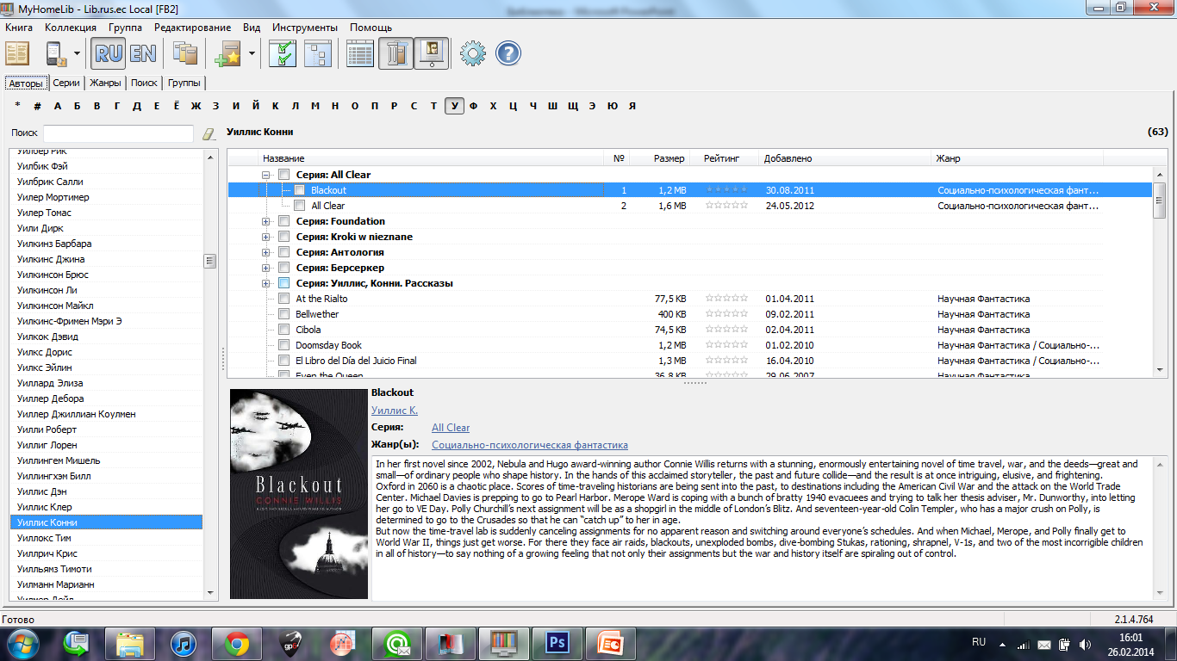
MyHomeLib

Slide 5
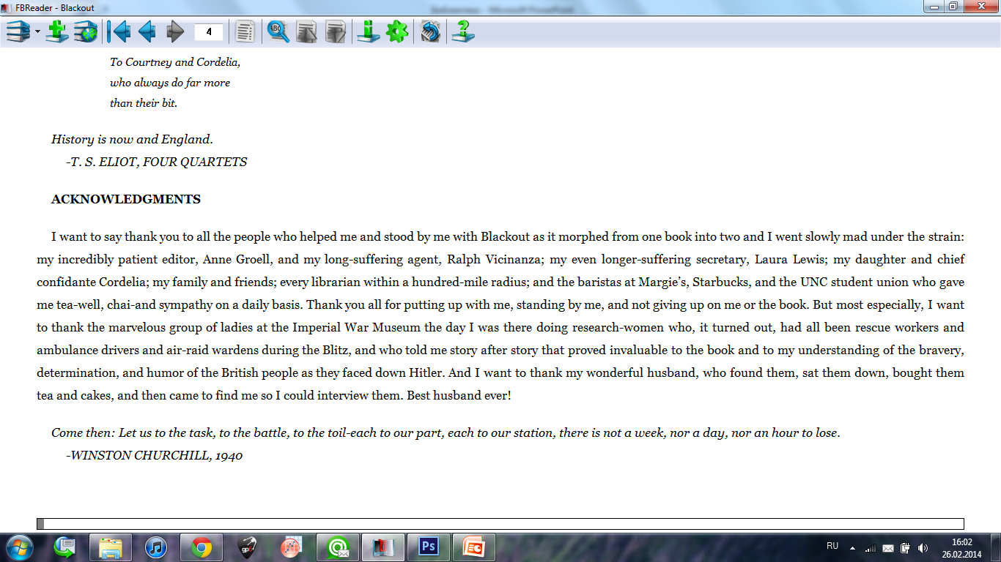
FBReader

Slide 6
Что мы хотим сделать
- Библиотека электронных книг на домашнем компьютере со встроенным устройством чтения книг в самых популярных форматах (предполагается txt и FB2/ePub)

Slide 7
Особенности
В структуре библиотеки: возможность различных сортировок книг, в том числе и по пользовательским критериям (жанр, режим чтения и т.д.);
возможность синхронизации с библиотекой на внешнем носителе (например, карте памяти читалки электронных книг)

Slide 8
Особенности
В структуре книги: персонализованное оформление (фон, шрифт, структура страницы);
при выделении текста – обращение к внешним источникам информации в интернете (поиск перевода или значения слова в словаре, переадресация на страничку в Википедии или в поиск и т.д.)

Slide 9
Особенности
Совокупность всех настроек можно сохранить как режим. Предполагается несколько основных режимов (для чтения художественной литературы, научных статей и т.д.); пользователь может открыть книгу в одном из существующих режимов или создать новый.

Slide 10
Особенности
А также широкая работа с текстом: поиск по тексту, автоматическое составление содержания, индикатор прогресса, сохранение заметок, закладок, выделения текста и т.д.

Slide 11
Распределение обязанностей
- Структура библиотеки, внутренние инструменты книги – Гинзбург Лев, 222
- Внешние инструменты книги (взаимодействие с интернетом) – Салихова Альбина, 225
- Графический дизайн и пользовательский интерфейс – Васильева Александра, 225

Slide 12
Примерные сроки
Начало – 20 марта
Простейшие инструменты, работа с txt – 20 апреля
Рабочая версия для txt – 10 мая
Поддержка разных форматов и расширение инструментов – до сдачи

Slide 13

Спасибо за внимание

